Slide 1
2030年の世界 ジャック・アタリの未来予測を参考にして， これから10年間で何をすべきかを考える。
名古屋大学・明治学院大学 名誉教授
加賀山 茂
http://cyberlawschool.jp/kagayama/

Slide 2
目次
自己紹介
問題提起と仮説
テクノロージーの発展に伴う未来予測2030
親が知らないことを子は学ばなければならない
親が子にしてあげれることは何か？
予測に対する基本的な考え方
ダーウィンの進化論とその修正
アタリの未来予測
アタリの未来予測2030の構成
経済破綻の危機予測
世界大戦の勃発の危機予測
明るい未来のための10の提言
日出ロータリークラブの未来戦略2030
日出町の子供たちの自立支援のための人間理解
マズローの欲求5段階説とそれに即した教育
教育の到達目標としてのグローバル人材
押さえておくべき日本人の共通の弱点
世界のだれもが知っているジョーク
民主主義の敵としての同調精神
和の精神と同調精神は全く異なる
AI時代の教育改革
トップダウン式からボトムアップ式へ
寺子屋方式の再評価
アクティブラーニングの考え方
結論
参考文献

Slide 3
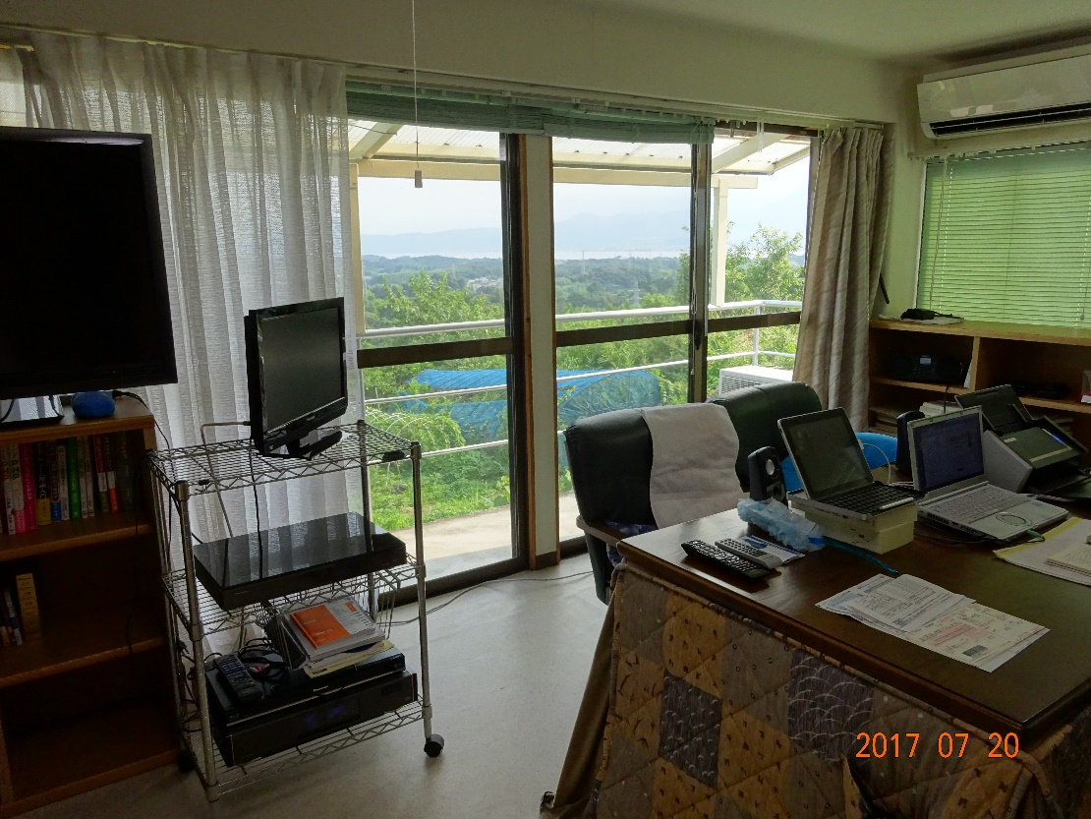
加賀山 茂の自己紹介・経歴
1948年 愛媛県宇和島生まれ（現在71歳）
1979年 大阪大学法学部，大学院博士課程単位取得退学（31歳）
1979年 国民生活センター研究部職員（4年半）消費者問題の実務
1984年 大阪大学教養部講師（3年）民法，法律人工知能
1987年 大阪大学法学部助教授，教授（10年）民法，法律人工知能
1997年 名古屋大学法学部教授（10年）民法，アジア法整備支援
2005年 明治学院大学法科大学院，法学部（11年）民法，消費者法
2015年 明治学院大学「法と経営学研究科」委員長（2年）退職
2017年 名古屋大学・明治学院大学名誉教授
2018年 吉備国際大学大学院（通信制）知的財産学研究科 特任教授

Slide 4
テクノロジーの発展に伴う未来予測 （朝日新聞2019年9月8日朝刊4面）
2030年まで | 世界のバイオ市場は，120兆～200兆円規模に成長する。 | OECD
 | 中国の国内総生産（ＧＤＰ）が米国を抜く。 | HSBC
2030年頃 | 日本の労働人口の49%がＡＩやロボットで自動化される。 例えば，旅行業者・銀行員は，絶滅危惧種となる。 他方で，AI人材は，12万4,000人が不足する。 | Oxford U 野村総研
2045年まで | ＡＩが人間の知能を上回るシンギュラリティが到来する。 | Kurzweil
2050年 | 世界の平均寿命は，72.7歳から77.1歳に低下。 世界人口は，75.7億人から97.4億人に増加する。 | 国連

Slide 5
テクノロジーの発展に伴う未来予測 （朝日新聞2019年9月8日朝刊4面）
2030年まで | 世界のバイオ市場は，120兆～200兆円規模に成長する。 | OECD
 | 中国の国内総生産（ＧＤＰ）が米国を抜く。 | HSBC
2030年頃 | 日本の労働人口の49%がＡＩやロボットで自動化される。 例えば，旅行業者・銀行員は，絶滅危惧種となる。 他方で，AI人材は，12万4,000人が不足する。 | Oxford U 野村総研
2045年まで | ＡＩが人間の知能を上回るシンギュラリティが到来する。 | Kurzweil
2050年 | 世界の平均寿命は，72.7歳から77.1歳に低下。 世界人口は，75.7億人から97.4億人に増加する。 | 国連

Slide 6
テクノロジーの発展に伴う未来予測 （朝日新聞2019年9月8日朝刊4面）
2030年まで | 世界のバイオ市場は，120兆～200兆円規模に成長する。 | OECD
 | 中国の国内総生産（ＧＤＰ）が米国を抜く。 | HSBC
2030年頃 | 日本の労働人口の49%がＡＩやロボットで自動化される。 例えば，旅行業者・銀行員は，絶滅危惧種となる。 他方で，AI人材は，12万4,000人が不足する。 | Oxford U 野村総研
2045年まで | ＡＩが人間の知能を上回るシンギュラリティが到来する。 | Kurzweil
2050年 | 世界の平均寿命は，72.7歳から77.1歳に低下。 世界人口は，75.7億人から97.4億人に増加する。 | 国連

Slide 7
テクノロジーの発展に伴う未来予測 （朝日新聞2019年9月8日朝刊4面）
2030年まで | 世界のバイオ市場は，120兆～200兆円規模に成長する。 | OECD
 | 中国の国内総生産（ＧＤＰ）が米国を抜く。 | HSBC
2030年頃 | 日本の労働人口の49%がＡＩやロボットで自動化される。 例えば，旅行業者・銀行員は，絶滅危惧種となる。 他方で，AI人材は，12万4,000人が不足する。 | Oxford U 野村総研
2045年まで | ＡＩが人間の知能を上回るシンギュラリティが到来する。 | Kurzweil
2050年 | 世界の平均寿命は，72.7歳から77.1歳に低下。 世界人口は，75.7億人から97.4億人に増加する。 | 国連

Slide 8
テクノロジーの発展に伴う未来予測 （朝日新聞2019年9月8日朝刊4面）
2030年まで | 世界のバイオ市場は，120兆～200兆円規模に成長する。 | OECD
 | 中国の国内総生産（ＧＤＰ）が米国を抜く。 | HSBC
2030年頃 | 日本の労働人口の49%がＡＩやロボットで自動化される。 例えば，旅行業者・銀行員は，絶滅危惧種となる。 他方で，AI人材は，12万4,000人が不足する。 | Oxford U 野村総研
2045年まで | ＡＩが人間の知能を上回るシンギュラリティが到来する。 | Kurzweil
2050年 | 世界の平均寿命は，72.7歳から77.1歳に低下。 世界人口は，75.7億人から97.4億人に増加する。 | 国連

Slide 9
親が知らないことを子が学習する時代 小学生からプログラミング教育，全大学にAI課程
読売新聞 2019年6月7日(夕刊）の衝撃
全大学にAI課程が置かれ，文理問わず統計 ・プログラミング学習が実施されるようになる。
AI課程の共通カリキュラムの開発を拠点校 が開始
拠点6校が共通カリキュラムを今秋開発を 開始し，教材等も開発する。
協力20校の全学部でAI教育を推進する。
地域の大学向けに教員研修会を開催する。
最終段階
各地のすべての大学で基礎的なAI教育を展開する。
小・中・高でも，AI教育が実施されるようになる。

Slide 10
親が子に与えることができることとは何か？ 日出町の子に夢と希望を与えよう
町と協力して，町に大学（私立・薬科単科大学）を誘致しよう。
6年制の薬学部を町に誘致して，若者が地元で自立できるように支援する。
薬学部が成功すれば，農学部を併設し，バイオテクノロジーの拠点とする。
東九州活性化のため，中津，杵築，別府，大分，宮崎と連携し，学園都市をめざす。
人口の増加が進めば，小倉，中津，杵築，日出，別府，大分，宮崎を経由して，鹿児島までの新幹線を誘致できるかもしれない。
町と協力して，貧困をなくそう。
国連のSDGs（持続的開発目標）プログラムを実施し，住みやすい街づくりを目指す。
町民税の滞納者に立ち直りのためのプログラムを提供し，すべての町民が町民税を支払って真の市民となるための取り組みを行う。

Slide 11
未来予測とは，可能性の列挙と選択の問題 進化論の考え方とその修正
ダーウィンの進化論の考え方
突然変異と競争を通じた適者生存によって，種は進化する。
今西錦司の考え方（『生物の世界』 弘文堂（1941），講談社文庫（1972））
突然変異ではなく，総ての可能性が，初めから用意されている。
環境の変化に応じて，適切なものが選択されて出現するに過ぎない。
私の考え方
ヒトの受精卵を例にとって考える
卵は単一の細胞だが，受精による卵割が始まると，役割分担が行われ，ヒトのすべての機能が出現する。
ここでは，突然変異は必要がなない。
ホトトギスとウグイスの托卵と托卵回避の戦術に学ぶ
ホトトギスは，ウグイスと同じ色と形の卵を産む。
ウグイスは，その色を変える。直ちにホトトギスも卵の色を変えて対抗する。
突然変異を待っていたのでは，変化に対応できない。初めから候補が用意されていると思われる。
将来もすべての可能性が出そろっている。
将来の予測は可能であり，どれを選ぶかは，私たちの選択にかかっている。

Slide 12
2030年 ジャック・アタリの未来予測
第1章 憤懣が世界を覆いつくす
〔順調に見える世界に広がる悲惨な現状〕
第2章 解説
〔法の支配の及ばない市場の暴走〕
第3章 99％が激怒する
経済と金融の世界的危機を引き起こす六つの火種
世界大戦を勃発させる六つの起爆剤
第4章 明るい未来〔のために〕

Slide 13
2030年 ジャック・アタリの未来予測 経済・金融危機を引き起こす六つの火種
中国の金融バブルがはじける。独裁のためにＡＩ利用。
保護主義の激化によって国際貿易が危機を迎える。
イタリア・ドイツの銀行システムが崩壊する。
国の巨額の債務バブルが崩壊する。
特に日本が抱えるリスクは著しく高い。
アメリカの投資家の破綻によって金融危機が引き起こされる。
ホルムズ海峡・マラッカ海峡の閉鎖による原油価格の高騰が引き起こされる。

Slide 14
2030年 ジャック・アタリの未来予測 世界大戦を勃発させる六つの起爆剤
東・南シナ海の危機
中国・北朝鮮の不穏な動き
旧ソビエト連保における危機
ロシアのバルト三国への侵攻の危機
パキスタンの核戦略
パキスタン出身のテロ集団によるインドへの攻撃による危機
中東の危機
シリア政権の崩壊による危機
サヘル地域とアフリカの角（ソマリア全域・エチオピアの一部）における危機
イスラーム国の復活

Slide 15
ジャック・アタリの10の提言 －危機を転じて明るい未来に変えるために－
自分自身の死は不可避だと自覚する。
自己を尊重し，自分自身のことを真剣に考える。
変わらない自分を見つける。
他者が行おうとすること，そして世界の行方について， 絶えず熟考しながら自分自身の意見をまとめる。
自分の幸福は他社の幸福に依存していることを自覚する。
複数の生涯プロジェクトを同時かつ継続的に行う準備をする。
危機，脅威，落胆，批判，失敗に対する抵抗力をつける。
不可能なことはないと考える（科学的に反論できない場合，倫理的に正当化できない場合は除く）。
考えたことを実行に移す。
最後に，世界のためにも行動する準備をする。

Slide 16
自立とは何か （マズローの欲求5段階説）
自己実現 の欲求
承認・尊厳欲求
社会的欲求 （帰属と愛の欲求）
安全欲求 （健康で文化的な生活の維持）
生理的欲求（生物的な動的平衡）

Slide 17
自立の能力を引き出し引き伸ばす方法
未来 志向
プロフェッショナル （天職を楽しむ）
団体への帰属と人間関係 （礼節の習得と起業）
健康で文化的な生活の維持 （収支をバランスさせる生活習慣の習得）
食う，寝る，住むことの重要性の認識 （衣・食・住の基本知識・実技の習得）

Slide 18
個人がグローバルな人財として 認められるために必要な能力とは？
１．自立力
健康維持能力（栄養学・医学），家事能力（習慣化）
生活設計能力（現金出納帳から始める）
外国語能力（グローバルな視点からの自国語）
AIとの共存能力
個人としての起業力を獲得する（就活革命）
２．交渉力
パートナー獲得・教育能力（フェミニズム革命）
組織におけるフォロワー力（指導力革命）
リーダー・トップとしての寄付獲得力
空気に流されない，法の支配の実現（空気破壊革命）
３．紛争解決能力（利益相反の解消力）
現状分析力（科学的方法論）
定量分析力（Excel活用力，プログラミング力）
定性分析力（論理力（文言，反対・類推・例文解釈力））
歴史解釈力（二つの誤りを回避する）
制度比較力（地政学，比較法）
当事者も専門家も世論も納得する着地点があることについてのゆるぎない信念（着地点革命）
４．目標デザイン力
自己，家族，帰属組織・社会，国家（憲法裁判，近隣外交，自衛力，治外法権撤廃，消費税の見直し），宇宙
将来は予想できないが，あらゆる可能性を想定することを怠らない（ルール・デザイン革命）

Slide 19
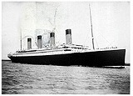
世界中が知っている日本人の弱点？ 海に飛び込ませる言葉（各国の男性の気質を捉えたジョーク）
イギリス人
紳士は飛び込むものです。
フランス人
飛び込んではいけません。
ドイツ人
命令だから飛び込みなさい。
イタリア人
さっき美女が飛び込んだぞ。
日本人
皆さん飛び込んでいますよ。
騎士道精神
反骨精神
遵法精神
エロス精神
同調精神

Slide 20
民主主義の前提を破壊する同調精神
正しい観察によって得られた事実からしっかりした論理展開によって導き出された結論には，多くの人が賛成するので，正しいことと多くの人が賛成することには相関関係がある。つまり，「賛成する人の数が多ければそれは正しい可能性が高い」。
しかし，このことは，他の人がきちんと事実や論理展開を見極めて導き出したという仮定のもとでのみ成り立つ。「賛成する人が多いから賛成しておこう」と思って賛成している人が多いと，その前提が崩れてしまう（一票を単純に一票としてカウントできない）。
「多くの人が賛成しているから正しい」という考え方をもとに賛成してしまうことは，誤った結論を導く可能性を増大させるだけである。 この考え方は自己矛盾を含んでいる。だからこそ，多くの人が賛成している から正しいという論理は，たとえその結論が正しくても，使ってはいけない。
岩田宗之『議論のルールブック』新潮新書（2007/10） 18-19頁。
Notes:
日本人は，欧米の人々に比べて，同調圧力に弱いといわれています。
「皆さんもされていますよ」といわれると，つい同じようにしてしまう。多くの人が賛成することには，自分も賛成するという傾向が強いのです。
★確かに，正しい観察によって得られた事実からしっかりした論理展開によって導き出された結論には，多くの人が賛成するので，正しいことと多くの人が賛成することには相関関係があります。つまり，「賛成する人の数が多ければそれは正しい可能性が高い」のですが，それを逆にして，「賛成する人が多いから賛成しておこう」と思って賛成している人が多いと，そのような人の一票は，他人の意見のコピーなので，その人の一票を単純に一票としてカウントできなくなり，民主主義の多数決原理が機能しなくなってしまうのです。

Slide 21
同調圧力とは異なる「和の精神」とは何か 「君子は和して同ぜず，小人は同じて和せず」（論語・子路第13）
第1条〔和の精神〕
和をもつて貴（とうと）しとなし〔孔子〕，忤（さから）うことなきを宗とせよ。
人みな党（たむら）あり，また達（さと）れる者少なし。ここをもつて，あるいは君父に順わず，また隣里に違（たが）う。
しかれども，上和（かみやわら）ぎ，下睦（しもむつ）びて，事を論ずるに諧（かな）うときは，すなわち事理（じり）自ら通ず。何事か成らざらん。
第10条〔仏教の教え：議論の前提条件〕
心の怒りを絶ち，顔色に怒りを出さないようにし，人が自分と違うからといって怒らないようにせよ。
人には皆それぞれ心があり，お互いに譲れないところもある。彼がよいと思うことを，自分はよくないと思ったり，自分が良いことだと思っても，彼の方は良くないと思ったりする。自分が聖者で，彼が愚者ということもない。ともに凡人なのである。
是非の理は誰も定めることはできない。お互いに賢者でもあり愚者でもあることは，端のない環のようなものだ。相手が怒ったら，自分が過ちをしているのではないかと反省する。自分一人が正しいと思っても，衆人の意見も尊重し，その行なうところに従うがよい。

Slide 22
戦うべき敵は，自分の中にある
言霊信仰（縁起でもない）と戦う
空気・同調圧力と戦う
戦時中は，「中国とアメリカと双方を相手にしたら日本は負ける」とは言えなかった。「負けた場合にどうするか」などと言ったら，命をねらわれた。
現在でも，契約条項に，「開発に失敗したときの責任」が盛り込まれないことが多い。
これでは，肝心のリスク管理などできるはずがない。
声の大きい者に同調しないと，「空気を読めない」と非難される。
「反対をしようと思ったが，まともなことを言える雰囲気ではなかった。」というのが，言い訳として認められている。
これでは，いつまでたっても，失敗を繰り返すだけである。

Slide 23
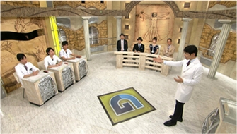
大学教育の改革のヒント
NHKの病名推理番組：ドクターG（ジェネラル）
患者の病状から，病名を解明し，診療方法を確定するまでのプロセスを見せる。
研修医の最初の見立ては，全て外れ。
総合診療医のアドバイスを受けながら，可能性のある病名を全てチェックし，除外すべきものを除外して，正解にたどり着く。
この番組から，大学教育の改善にヒントを得ることができる。
教員が，具体的な事例を先に用意する。
学生の一つのグループは，その事例に適用されるべき，法原理と法ルールを探索し，意見を述べる。
他のグループの学生は，結論が異なる法原理・法ルールを探索する。
両グループで，解決策を巡って，議論を行う。
最終的に，両者が納得できる解決策と，ルールの改善を提言する。

Slide 24
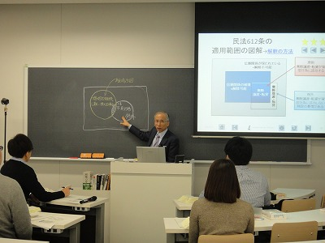
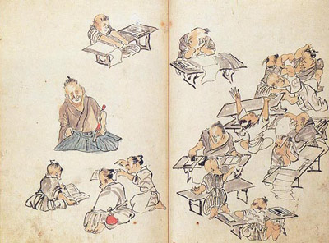
講義方式から寺子屋方式へ
歴史を遡る
法科大学院での民法の講義（2013年）
渡辺崋山画「寺子屋図」田原市博物館蔵
（文政元年（1818年））

Slide 25
2012年中教審答申（質的転換答申）
新たな未来を築くための大学教育の質的転換に向けて ～生涯学び続け，主体的に考える力を育成する大学へ～
大学がわが国にとって必要な人材を養成するためには，
従来のような知識の伝達・注入を中心とした授業から，
教員と学生が意思疎通を図りつつ，一緒になって切磋琢磨し，相互に刺激を与えながら知的に成長する場を創り，
学生が主体的に問題を発見し解を見いだしていく能動的学修（アクティブ・ラーニング）への転換が必要である。

Slide 26
グローバル人材育成の目標
１．自立力
個人としての起業力を獲得する（就活革命）
２．交渉力
組織におけるフォロワー力（指導力革命）
記録に残っても恥ずかしくないよう「法の支配」を忘れず，空気に流されない（空気破壊革命）
３．紛争解決力
当事者も，専門家も，世論も，いずれも納得する着地点があるとの信念（着地点革命）
４．目標デザイン力
将来のあらゆる可能性を想定してシミュレーションすることを怠らない（ルール・デザイン革命）

Slide 27
結論と今後の展望
結論
今後の展望
実務に耐えうる理論を学ぶ
トップダウン方式で理論を学ぶ
ボトムアップ方式で実務に対応
法の支配の重要性を学ぶ
法律家の思考方法
アイラック(IRAC)をマスターする
議論の方法
トゥールミン図式（議論の技法）をマスターする
すべての教育目標にＡＩリテラシーの獲得を盛り込む
Python等のプログラミング能力
データ処理（DataTech）能力
機械学習に関する統計処理能力
AIの出力結果を論理・意味・利他主義の観点から評価する能力
AIの悪用に関する危険性を踏まえた危機管理能力

Slide 28
参考文献（1/2） 自立のために
自立に向けた教育内容の選定のために
アブラハム・マスロー（上田吉一訳）『完全なる人間 :魂のめざすもの』〔第2版〕誠信書房 （1998/9/15）
A. マズロー（金井 寿宏=大川 修二訳)『完全なる経営』日本経済新聞出版社（2001/11/30）
AI教育の理解のために
新井紀子『AI vs. 教科書が読めない子どもたち』東洋経済新聞社（2018/2/15）
渡辺信一『AIに負けない「教育」』大修館（2018/8/1）
西垣通『AI原論－神の支配と人間の自由』講談社選書メティエ（2018/4/10）
法律家の思考方法（IRAC），トゥールミンの議論の技法の理解のために
加賀山茂「法律家の思考方法（IRAC）を知る」加賀山 茂『現代民法 学習法入門』信山社（2007/11）33-47頁
スティーブン・トゥールミン（戸田山和久=福沢一吉訳）『議論の技法』東京図書（2011）
占領・治外法権の認識と従属からの脱却のために
ヘレン・ミアーズ（伊藤延司 訳）『アメリカの鏡・日本』〔完全版〕角川ソフィア文庫（2015）（原著 Helen Mears, ”Mirror for Americans: JAPAN”, 1948）
矢部宏治『日本はなぜ、「戦争ができる国」になったのか』集英社インターナショナル（2016/5/26）
矢部宏治『知ってはいけない 隠された日本支配の構造』講談社現代新書（2017/8/17）
起業による自立のために
クリス・ギレボー（本田直之 訳）『1万円起業－片手間で始めて十分な収入を稼ぐ方法』飛鳥新社 (2013/9/11)
中村あきら『東京以外で，1人で年商1億円のネットビジネスを作る方法』朝日新聞出版（2014）
中村忠『簿記の考え方・学び方』〔5訂版〕税務経理協会（2006）
友好と協力のために
内田樹=姜尚中『アジア辺境論－これが日本の生きる道－』集英社新書（2017/8/24）

Slide 29
参考文献（2/2） AIを理解するために
XML
山田祥寛『10日でおぼえるXML入門教室』〔第2版〕翔泳社 （2004/10/2）
Python
Bill Lubanovic（斎藤康毅=長尾高弘訳）『入門Python3』オライリー・ジャパン（2015/12/1）
Al Sweigart（相川愛三訳）『退屈なことはPythonにやらせよう』オライリー・ジャパン（2017/6/3）
Cory Althof（清水川貴之=新木雅也訳）『独習プログラマー Python言語の基本から仕事のやり方まで』日経BP（2018/2/26）
Python & XML
Christopher A. Jones, Fred L. Drake, Jr., "Python & XML", O'Reilly(2002)
Data Science
Seppe vonden Broucke=Bart Baesens（トップスタジオ訳）『Pythonスクレイピングの基本と実践－データサイエンティストのためのWebデータ収集術』インプレス（2018/12/21）
佐々木隆仁=志田大輔『データテックDataTech－XMLルネサンスによる最強のデータ戦略』日経BP社（2019/3/4）
LegalTech
佐々木隆仁『リーガルテック』アスコム（2017/12/1）
吉峯耕平=倉持孝一郎=藤本隆三=新井幸宏「デジタル・フォレンジックの原理・実際と証拠評価のあり方」Quarterly Keiji-Bengo no.77 Spring 2014, p, 134-154（https://www.fss.jp/wp-content/uploads/principle-of-df2.pdf）
2030年の世界
アタリの未来予測を参考にして， 10年間で何をすべきかを考える 2019年10月1日 名古屋大学・明治学院大学名誉教授 加賀山 茂
ご清聴ありがとうございました。

